Slide 1
ANÁLISIS DE SENSIBILIDAD
COSTOS
FINANCIAMIENTO

Slide 2
El Análisis de Sensibilidad de un proyecto se refiere a la medición de la vulnerabilidad del proyecto con respecto a la variación en los diversos parámetros que conforman el mismo y que pueden ser:
Incremento o decrecimiento en los ingresos.
Incremento o Decrecimiento en los costos totales.
Incremento o Decrecimiento de los costos de producción.

Slide 3
El análisis de Sensibilidad esencialmente sirve para:
Determinar los efectos de las variables críticas sobre los resultados del proyecto.
Determinar variables críticas y su rango de variación.
Evaluar el proyecto bajo distintas condiciones externas.

Slide 4
Las variables fundamentales a las cuales se les realizan un análisis de sensibilidad son:
Relaciones técnicas (estimadas): rendimientos, tasas de crecimiento, tasas de competitividad, estándares.
Precios (producto sobre tiempo)
Construcción y Mantenimiento
Duración/ vida del Proyecto
Tasas de Descuento.

Slide 5
COSTOS ECONÓMICOS:
Se basan en la doctrina del “costo de oportunidad”. Se trata del mejor rendimiento obtenido por un recurso en una actividad alternativa; los costos económicos, a diferencia de los contables que son explícitos, incluyen conceptos no registrados.
Los costos de producción (también llamados costos de operación) son los gastos necesarios para mantener un proyecto, línea de procesamiento o un equipo en funcionamiento.

Slide 6
CLASIFICACIÓN DE COSTOS:
Con relación a su comportamiento al volumen de actividad:
Costos fijos: Son aquellos costos que permanecen constante ante cambios en el nivel de actividad.
Costos variables: Son aquellos costos totales que fluctúan en forma directa con los cambios en el nivel de producción.
Costos semi variables o semifijo: Son costos que determinados tramos de la producción operan como fijos, mientras que en otros varían y, generalmente en forma de modificaciones
De acuerdo con el tiempo en que fueron calculados:
Costos históricos: Son aquellos que se obtienen después que el producto o articulo ha sido elaborado.
Costos predeterminados: Son aquellos que se calculan antes de fabricarse el producto, en donde se estiman con bases estadísticas y se utilizan para elaborar los presupuestos, y se dividen en Costos estimados y costos estándar

Slide 7
CLASIFICACIÓN DE COSTOS:
Según su cómputo de actividad financiera
Costo contable: Es la asignación de las erogaciones que demanda la producción de un producto elaborado tales como: Materia prima directa, mano de obra directa y costos indirectos de fabricación.
Costo económico: Es aquella que se computa o registra todos los factores utilizados. se registra otras partidas que si bien no tienen erogación, sí son insumos o esfuerzos que tienen un valor económico por su intervención en el proceso: El valor del inmueble propio, la retribución del empresario y el interés del patrimonio neto propio. No significan gastos periódicos, sí son ingresos medidos en términos de costo de oportunidad.
De acuerdo con la importancia sobre la toma de decisiones:
Costos relevantes: Son aquellos que cambian o modifican de acuerdo con la opción que se adopte, también se los conoce como costos diferenciales, por ejemplo: Cuando se produce la demanda de un pedido especial existiendo capacidad ociosa.
Costos irrelevantes: Son aquellos costos que permanecen inmutables sin importar el curso de acción elegido, en donde la administración no toma en cuantas aquellas erogaciones que pueda incidir al comportamiento de los costos del producto.

Slide 8
¿PARA QUÉ SIRVE EL CONCEPTO DE COSTOS PARA LA TOMA DE DECISIONES?
Se emplea únicamente con el objeto de poder elegir una alternativa entre todas las planteadas
No sirve para evaluar a posteriori un resultado
Tampoco para unificar en el tiempo resultados de momentos distintos.
Los costos relevantes son los costos futuros estimados
Los costos pasados nunca se tienen en cuenta para tomar decisiones.
Los costos futuros iguales no son relevantes.
No todos los costos futuros diferentes son relevantes, deben ser significativos.

Slide 9
¿ COMO DISTINGUIR LOS COSTOS RELEVANTES?
Una manera práctica de distinguir los costos relevantes es ver si se pueden EVITAR cambiando de alternativa.
Si son evitables, son diferentes y son RELEVANTES.

Slide 10
POR QUÉ Y CUÁNDO ES NECESARIO RECURRIR AL FINANCIAMIENTO DE TERCEROS.

Slide 11
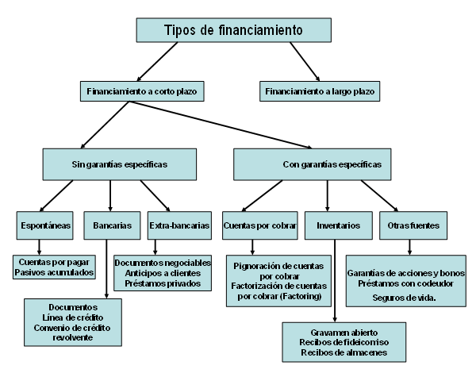

Slide 12
¿Qué es el financiamiento y en qué consiste?
El financiamiento no es más que los recursos monetarios financieros necesarios para llevar a cabo una actividad económica, con la característica esencial que generalmente se trata de sumas tomadas a préstamo que complementan los recursos propios.

Slide 13
CLASES DE FINANCIAMIENTO:
INTERNO: Es aquel que proviene de los recursos propios de la empresa, como: aportaciones de los socios o propietarios, la creación de reservas de pasivo y de capital.
EXTERNO: Es aquel que se genera cuando no es posible seguir trabajando con recursos propios, es decir cuando los fondos generados por las operaciones normales más las aportaciones de los propietarios de la empresa, son in suficientes para hacer frente a desembolsos exigidos para mantener el curso normal de la empresa, es necesario recurrir a terceros como: préstamos bancarios, factoraje financiero, etc.

Slide 14
CLASIFICACIÓN DE FINANCIAMIENTO EN FUNCIÓN DEL TIEMPO:
Largo plazo: son aquellas obligaciones que se espera venzan en un período de tiempo superior a un año.
Corto plazo: son aquellas obligaciones que se espera que venzan en menos de un año, el cual es vital para sostener la mayor parte de los activos circulantes de la empresa.

Slide 15
¿ Qué es y en qué cosiste el APALANCAMIENTO FINANCIERO??
El apalancamiento financiero es el efecto que se produce en la rentabilidad de la empresa como consecuencia del empleo de deuda en su estructura de financiación.
Se denomina apalancamiento a la posibilidad de financiar determinadas compras de activos sin la necesidad de contar con el dinero de la operación en el momento presente.
Consiste en utilización de la deuda para aumentar la rentabilidad esperada del capital propio. Se mide como la relación entre deuda a largo plazo más capital propio.

Slide 16
El APALANCAMIENTO puede ser:
POSITIVO: Cuando la obtención de fondos proveniente de préstamos es productiva. Cuando la tasa de rendimiento que se alcanza sobre los activos de la empresa, es mayor a la tasa de interés que se paga por los fondos obtenidos en los préstamos.
NEGATIVO: Cuando la obtención de fondos provenientes de préstamos es improductiva. Cuando la tasa de rendimiento que se alcanza sobre los activos de la empresa, es menor a la tasa de interés que se paga por los fondos obtenidos en los préstamos.
NEUTRO: cuando la tasa de rendimiento que se alcanza sobre los activos de la empresa, es igual a la tasa de interés que se paga por los fondos obtenidos en los préstamos.

Slide 17
El endeudamiento es una herramienta que, bien utilizada, puede impulsar el crecimiento. Pero también puede tener efectos adversos.

Slide 18
Hay riesgos en el crédito. En muchos casos, la tasa de interés a la que se contrae un préstamo no es fija, por lo que puede varias de acuerdo con la inflación, las demandas de crédito y otras variables externas. Si las tasas crecen más rápido que los ingresos del proyecto es posible que rápidamente un escenario de ganancias pase a serlo de pérdidas.
El riesgo percibido por los inversionistas. El coeficiente de apalancamiento de una empresa en marcha es una ratio de consulta frecuente por inversores y posibles socios que ponderan la posibilidad de participar en un proyecto. Una empresa exitosa pero fuertemente endeudada, lo que en ocasiones implica préstamos con garantías reales, no será atractiva para los inversores con adversidad al riesgo.
Limita la libertad operativa del negocio y aumenta las barreras de salida. Las empresas apalancadas bien administradas, conscientes de los riesgos que implica una financiación externa tienden, para no comprometer a la capacidad de pago, a dejar de lado negocios potencialmente muy rentables pero aventurados para concentrarse en inversiones seguras pero de menor retorno.

Slide 19
CASO PRÁCTICO
Cuando el apalancamiento es beneficioso.
Supongamos que tenemos tres empresas que presentan la siguiente información:
 | CONCEPTO | Empresa 1 | Empresa 2 | Empresa 3
 | ACTIVO | 4.000 | 4.000 | 4.000
 | CAPITAL | 4.000 | 2.000 | 100
 | DEUDA | 0 | 2000 | 4000
Las tres generan el mismo beneficio antes de intereses e impuestos, pero de las tres, dos tienen una deuda por la que pagan el 10% anual de intereses. Los impuestos ascienden al 35% del beneficio antes de impuestos.

Slide 20
 | CONCEPTO | Empresa 1 | Empresa 2 | Empresa 3
 | BENEFICIOS ANTES IMPUESTOS | 1.000 | 1.000 | 1.000
 | (INTERESES 10%) | 0 | 200 | 400
 | BENEFICIOS ANTES IMPUESTOS | 1.000 | 800 | 600
 | (IMPUESTOS 35%) | 350 | 280 | 210
 | BENEFICIOS NETOS: | 650 | 520 | 390
En este caso, la rentabilidad aumenta con el uso de la deuda, por lo que vamos a tener:

Slide 21
 | FORMULA | Empresa 1 | Empresa 2 | Empresa 3
 | BENEFICIO NETO/ CAPITAL | 650/4000 | 520/2000 | 390/100
 |  | 16% | 26% | 390%
En estos casos la utilización de DEUDA sirve para aumentar la rentabilidad del capital propio.

Slide 22
cualquier variación en coste financiero, resultado del Beneficio ante de impuestos, o volumen de la deuda nos obligará a calcular de nuevos estos ratios para analizar más dinámicamente su evolución

Slide 23
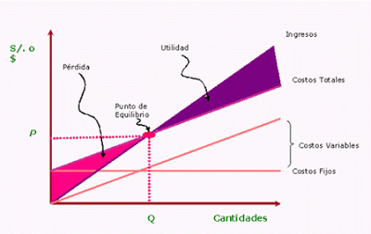

El costo promedio ponderado del capital.
Qué uso tiene y cómo se calcula

Slide 24
El Costo de Capital Promedio Ponderado (CCPP) es una medida financiera, la cual tiene el propósito de englobar en una sola cifra expresada en términos porcentuales, el costo de las diferentes fuentes de financiamiento que usará una empresa para fondear algún proyecto en específico.
Para calcular el CCPP, se requiere conocer los montos, tasas de interés y efectos fiscales de cada una de las fuentes de financiamiento seleccionadas, por lo que vale la pena tomarse el tiempo necesario para analizar diferentes combinaciones de dichas fuentes y tomar la que proporcione la menor cifra.

Slide 25
Comparativamente, “el CCPP debe ser menor a la rentabilidad del proyecto a fondear” o expresado en otro orden, “el rendimiento del proyecto debe ser mayor al CCPP”.

Slide 26
FÓRMULA:
CCPP= Ke (CAA/ CAA +D)+ Kd (1- T){ D/ CAA+ D}
Donde:
CCPP costo del capital promedio ponderado
Ke tasa de costo de oportunidad de los accionistas
CAA capital aportado por los accionistas
D deuda financiera contraída
Kd costo de la deuda financiera
T tasa de impuestos

